Slide 1

Lecture 11 Debugging Techniques
START
Notes:
Bài học thứ 11 trong khóa học online giới thiệu về ngôn ngữ lập trình C, tôi sẽ cùng các bạn tìm hiểu một số cách debug chương trình trong Visual Studio.

Slide 2
Learning Goals
After the lecture, attendees will be able to:
Understand Debugging Technique
Understand and Use Breakpoints, Watches, Stopping Debugger
Understand Conditions and Hit counts
Notes:
Kết thúc bài học ngày hôm nay, các bạn có thể :
Hiểu về kỹ thuật Debug trong Visual Studio.
Hiểu và sử dụng breakpoints, Watches và và cách kết thúc trình debugger.
Hiểu và sử dụng điều kiện cho breakpoint bao gồm Conditions và Hit counts.

Slide 3
Table of contents
Basic Debugging Technique
Breakpoints
Watches
Stepping
Stopping the Debugger
Conditions and Hit Counts
Notes:
Trong bài học ngày hôm nay, chúng ta sẽ đề cập đến những nội dụng sau đây:
Kỹ thuật debug cơ bản
Khái niệm breakpoint, watches, stepping, bao gồm có Step into, Step over và Step out.
Cuối cùng là tìm hiểu cách kết thúc quá trình debug, cách sử dụng điều kiện debug Conditions và điều kiện lặp debug Hit counts.

Slide 4
1-Basic Debugging Technique
The debugger is a tool to help correct runtime and semantic errors
Note that no debugging tools are useful in solving compiler errors.
Compiler errors are those that show at the bottom of the screen when compiling
int a = 0;
int b = 1;
printf("%d", (b/a));
Notes:
Khái niệm về kỹ thuật debug,
Debugger là một công cụ giúp cho lập trình viên tìm và sửa những lỗi ngữ nghĩa lập trình và lỗi xảy ra chạy chương trình.
Lưu ý rằng không có công cụ debug hữu dụng để giải quyết những lỗi compiler, những lỗi compiler trong source code lập trình bạn phải sửa trước khi chạy thử chương trình.
Chi tiết có những lỗi compiler được hiển thị trong cửa sổ Error List của Visual Studio.
Nếu chương trình của các bạn chạy không đúng, các bạn lưu có thể do một trong 2 nguyên nhân sau đây:
Thứ nhất có thể do dữ liệu bị sai hoặc không tồn tại dữ liệu ở đâu đó trong chương trình.
Thứ hai, chương trình chạy nhưng code lập trình của các bạn không đúng.
Như vậy, có 2 nguyên nhân chủ yếu là do dữ liệu hoặc do source code chương trình, vậy nên khi test chương trình, tester hoăc developer cần phải chú ý cả 2 nguyên nhân này.
Trong ví dụ đoạn code phía dưới, khi chúng ta biên dịch chương trình thì không có lỗi, nhưng khi chạy chương trình, thì sẽ xuất hiện lỗi chia cho số không (0).
If the program isn't working correctly, one of two things could be going wrong:
Data is corrupt somewhere
The code isn’t correct

Slide 5

1.1-A Buggy Program
Notes:
Để minh họa cho kỹ thuật debug, chúng ta xem một chương trình sau đây. Ban đầu chúng ta 2 số int A và B và có điều kiện nếu như A bằng B thì chúng ta sẽ in ra là bằng nhau, ngược lại nếu như A lớn hơn B, hoặc B lớn hơn A thì chúng ta sẽ in ra số lớn hơn tương ứng. Trong phần chương trình tiếp theo, chúng ta sẽ nhập vào một số dạng float, và chuyển số dạng float thành dạng %, bằng cách sử dụng hàm To Percent. Hàm To Percent này sẽ truyền vào một số float, nhân với 100 và trả về cho các bạn giá trị dạng %. Chúng ta thử biên dịch và chạy chương trình, giả sử các bạn nhập vào A bằng 1, và B bằng 3. Tuy nhiên chương trình sẽ in ra là bằng nhau, như vậy đã có lỗi ở trong chương trình. Tiếp theo chúng ta nhập vào giá trị thực là 0.7, tuy nhiên giá trị trả về là 0. Như vậy, phần tiếp theo của chương trình cũng có lỗi.
Các bạn quan sát chương trình, nếu như phần nhập không có lỗi gì, chúng ta sẽ đặt break point tại vị trí nhập giá trị A, bằng cách nhấn F9 và chạy chương trình bằng F5. Chúng ta chạy từng bước một trong chương trình bằng cách nhấn F10, ban đầu chúng ta nhập A, tiếp theo nhập B bằng 3. Và tiếp tục đến câu lệnh if A bằng B, chúng ta nhìn thấy ở đây có biểu thứ A bằng B, không phải điều kiện kiểm tra mà chính là điều kiện gán bằng, vậy A sẽ bằng 3 và cuối cùng trả về giá trị if 3 , tương đương với điều kiện if TRUE. Dòng lệnh “They are equal” sẽ được in ra. Như vậy có lỗi ở đây là các bạn sử dụng sai toán tử, toán tử gán bằng chúng ta sử dụng là bằng bằng. Chúng ta đã fixed được lỗi đầu tiên trong chương trình liên quan đến toán tử bằng, và chạy chương trình kiểm tra. Các bạn nhập vào 1 và 3 , ở đây số thứ hai sẽ lớn hơn, đó là số 3.
Trong phần nhập tiếp theo chúng ta sẽ nhập vào 0 phẩy 7, tuy nhiên giá trị trả về là 0. Chúng ta sẽ tìm kiếm lỗi bằng cách tạo break point, nhấn F9 tại dòng nhập dữ liệu. Sau khi break point được tao ra chúng ta sẽ chạy chương trình bằng cách nhấn F5. Tiếp tục chạy từng bước chương trình bằng cách nhấn F10, chúng ta nhập vào 0 chấm 7 , tiếp theo đến dòng lệnh gọi hàm To Percent. Để chuyển điều kiện vào trong hàm To Percent, chúng ta sẽ nhấn F11, giá trị của c đang bằng 0 phẩy 7, chúng ta nhấn F11 và điều khiển sẽ nhảy vào trong hàm, giá trị ở đây được trả về bằng 70. Tuy nhiên, khi chạy qua dòng lệnh gán bằng thì chúng ta thấy giá trị của biến Percent bị sai. Như vậy đã có lỗi xảy ra, biến percent, chúng ta khai báo là dạng int, còn hàm To Percent chúng ta đang khai báo trả về giá trị float. Chúng ta thay đổi biến Percent thành dạng float. Biên dịch và chạy lại chương trình, chúng ta nhập vào 0 phẩy 7 tuy nhiên giá trị trả về vẫn bị sai. Vậy sẽ có lỗi liên quan đến kiểu dữ liệu của hàm. Chúng ta quay lại phần khai báo trong chương trình ở trên. Biên Percent hiện thời đang khai báo là float và hàm To Percent cũng trả về giá trị là float. Tuy nhiên, phần khai báo prototype của hàm ở trên chúng ta lại khai báo trả về hàm int. Vậy chúng ta fix bằng cách là đổi kiểu giá trị trả về của hàm To Percent, đó là float. Sau đó biên dịch và chạy lại chương trình. Chúng ta nhập vào 0 phẩy 7 và giá trị trả về đúng bằng 70.

Slide 6
1.2-Debug Mode or Not?
Ctrl+F5 to run your program
The F5 key alone will also run in debug mode
Build for Debug
Build for Release
Notes:
Như vậy, khi muốn chạy chương trình theo cách thông thường không debug, chúng ta vẫn sử dụng tổ hợp phím Ctrl cộng F5,
Ngược lại, nếu muốn debug chương trình, chúng ta chỉ cần chạy chương trình bằng F5.
Trong Visual studio, chúng ta có 2 mode dịch chương trình, đó là Mode Debug và Mode Release.
Sử dụng mode Debug trong quá trình phát triển chương trình và cần tiến hành nhiều lần kiểm tra chương trình.
Khi chương trình đã test xong, chuyển sang giai đoạn triển khai, các bạn thể thể sử dụng mode Release để dịch và chạy chương trình, khi mode release được sử dụng để biên dịch và chạy chương trình, chúng ta sẽ có môi trường chạy chương trình gần giống với khi chạy file Execution.

Slide 7
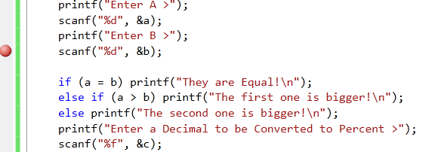
2-Breakpoints
Breakpoints are the lifeblood of debugging.
Right-click and select "Insert/Remove Breakpoint" or press the F9 key
Notes:
Breakpoints,
Breakpoints là điểm mấu chốt của debugging, được hiểu là những điểm dừng của chương trình, khi các muốn điều khiển dừng lại để kiểm tra giá trị của dữ liệu và source code trong quá trình debug chương trình.
Trong Visual studio, các bạn sử dụng F9 để tạo một breakpoint mới, hoặc sử dụng menu context, chọn menu “Insert/Remove Breakpoint”, sau khi tạo xong breakpoint, ký hiệu mầu đỏ sẽ được đánh dấu. Các bạn chạy debug chương trình, màn hình source code sẽ dừng lại gặp những breakpoint này.
Nếu có quá nhiều những breakpoint trong chương trình, và các bạn muốn chuyển điều khiển từ breakpoint này đến breakpoint khác, các bạn có thể nhấn liên tiếp F5. Việc này cũng giúp cho việc nhảy nhanh qua các đoạn code không cần kiểm tra.

Slide 8
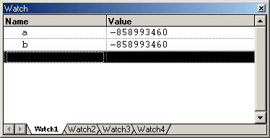
3-Watches (1)
The "Watch" window lets you watch the contents of any variables you select as your program executes.
Open it from the View menu (Debug Windows >
Watch), or by clicking the "Watch" icon in the toolbar, or by pressing Alt+3
Notes:
Cửa sổ Watch,
Cửa sổ Watch xuất hiện khi các bạn đang debug chương trình, cửa sổ này có thể hiện thị giá trị của biến trong cột Value sau khi các bạn gõ tên của biến vào trong cột Name.
Để mở cửa sổ này, các bạn vào menu View, chọn Debug Windows và chọn Watch.
Có một cách khác các bạn có thể mở cửa sổ Watch nhanh là các bạn chọn menu context trong quá trình debug, và chọn menu “QuickWatch…”, sau đó nhập tên của các biến trong ngữ cảnh của các bạn đang debug.

Slide 9
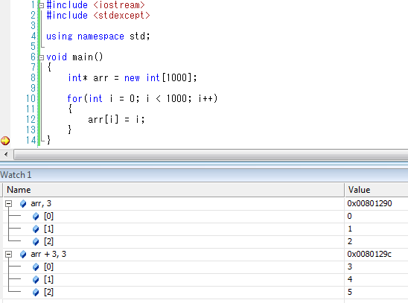
3-Watches (2)
Watch a range of values inside array:
Syntax: array + <offset>, <range>
Notes:
Với cửa sổ Watches, ngoài việc xem giá trị của các biến giá trị đơn, các bạn có thể xem giá trị của các phần tử trong mảng. Và tính toán giá trị ngay trên cột dữ liệu Name.
Như trên hình ảnh minh họa, các bạn có thể xem 3 phần tử của mảng arr, ngoài ra, nếu bạn gõ arr + 3, thì giá trị của các phần tử trong mảng arr sẽ được cộng thêm 3 đơn vị và hiển thị giá trị trong cột Value.

Slide 10
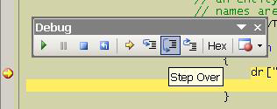
4-Stepping
Step Over F10
Step Into F11 (Some code inside a function may or may not need to be examined)
Step Out Shift + F11
Notes:
Stepping, những bước nhảy qua những dòng source code khi debug chương trình.
Trong quá trình các bạn debug chương trình, các bạn có thể lựa chọn chạy qua từng dòng code, bằng F10, bao gồm cả các dòng lệnh gọi hàm.
Trong trường hợp, các bạn muốn điều khiển chuyển sang thân hàm được gọi, thì tại dòng code gọi hàm, bạn sử dụng phím F10, Step Into. Có sự hỗ trợ của công cụ debug như thế này vì nguyên nhân là không phải dòng code nào trong thân hàm cũng cần thiết phải kiểm tra. Các bạn lưu ý đối với câu lệnh gọi hàm hệ thống, hoặc trong thư viện sử dụng lại, các bạn không nên sử dụng Step into, vì điều khiển debug sẽ chuyển sang đoạn của code thư viện, đoạn code thì các bạn không thể kiểm tra hay thay thế được.
Khi chúng ta chuyển vào trong thân hàm để kiểm tra code, nếu muốn điều khiển quay trở lại lời gọi hàm, các bạn dùng phím Step Out, nhấn tổ hợp: Shift + F11.
Lưu ý khi debug chúng ta có thể drag & drop mũi tên chỉ current line để chạy lại 1 vài lệnh trước đó, hoặc bỏ qua 1 vài lệnh.

Slide 11
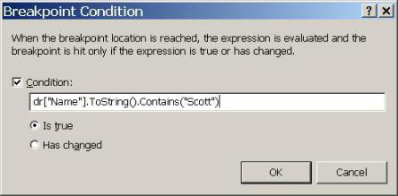
5-Stopping the Debugger
When you've found a problem to correct, it may be tempting to press Ctrl+C in your program window to end the program
Select "Stop Debugging" from the Debug menu or
on the toolbar or press Shift+F5.
Notes:
Kết thúc quá trình debug.
Việc kết thúc quá trình debug được tiến hành khi các bạn tìm ra được vấn đề mắc phải trong chương trình của mình, các bạn có thể được gợi ý nhấn Ctrl cộng C để kết thúc chương trình của mình.
Trong trường hợp các bạn muốn kết thúc quá trình debug ở bất kỳ tình huống nào trong quá trình debug, các bạn có thể Shift cộng F5 hoặc chọn Stop debugging trong menu Debug.

Slide 12
6-Conditions and Hit Counts (1)
Breakpoint can use conditions and hit counts
Conditions and hit counts are useful if you don’t want the debugger to halt execution every time the program reaches the breakpoint
Only when a condition is true, or a condition has changed, or execution has reached the breakpoint a specified number of times.
Notes:
Conditions và hit counts rất hữu dụng khi chúng ta sử dụng breakpoint trong vòng lặp. Lấy ví dụ, nếu source code của bạn duyệt qua một danh sách những đối tượng Customer trong một vòng lặp, và bạn muốn ngắt quá trình debug nếu vòng lặp thứ 10 được thực hiện, bạn có thể xác định 1 hit count bằng10, tức là đoạn code duyệt qua Customer lần thứ 10 thì điều khiển sẽ không dừng lại ở breakpoint đó thêm một lần nào khác. Nếu có điều gì đó sai xảy ra khi chúng ta đang duyệt qua Customer có tên là “Scott”, bạn có thể click chuột phải vào ký hiệu mầu đỏ và chọn Condition menu context, và nhập biểu thức “customer.Name == “Scott”” trong ô nhập. Trình Intellisense của Visual studio sẽ đảm bảo cho bạn biểu thức được gõ đúng cú pháp.
Khi Condition này được apply, nếu gặp Customer có tên là Scott thì điều khiển debug sẽ dừng lại ở breakpoint này.
Conditions and hit counts are useful when setting breakpoints inside of a loop. For example, if
your code iterates through a collection of Customer objects ith a for each loop, and you want to
break on the 10th iteration of the loop, you can specify a hit count of 10. If something bad only
happens when the Customer object’s Name property is equal to “Scott”, you can right click the
breakpoint red glyph, select Condition from the context menu, and enter the expression
customer.Name == “Scott” into the breakpoint condition textbox. Intellisense is available in this
textbox to ensure you are using the correct syntax.

Slide 13
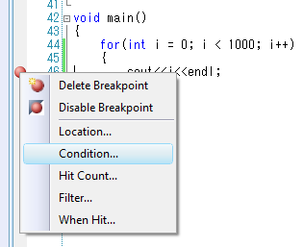
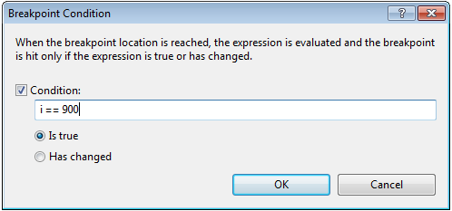
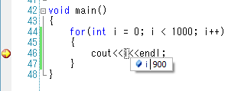
6-Conditions and Hit Counts (2)
Condition: Is true
Notes:
Các bạn xem hình ảnh minh họa sau đây,
Chúng ta có vòng lặp lặp 1000 lần, với giá trị của biến i, các bạn tạo breakpoint tại câu lệnh in giá trị của biến i ra.
Tạo condition bằng cách chọn trong menu context, nhập giá trị là “i == 900”, sau đó, chúng ta tiến hành debug chương trình bằng F5, khi giá trị i đặt 900, điều khiển debug sẽ dừng lại cho chúng ta kiểm tra những dòng lệnh khác, ứng với trường hợp i bằng 900.
Điều này hữu dụng khi các bạn không thể nhấn lặp F5 900 lần để đợi thời điểm giá trị i bằng 900.

Slide 14
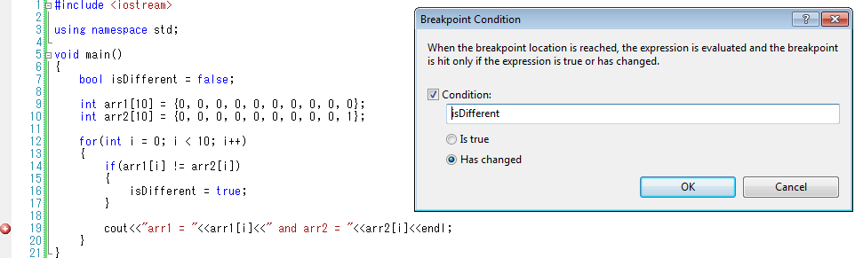
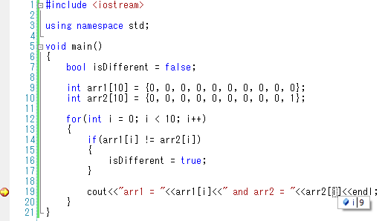
6-Conditions and Hit Counts (3)
Condition: Has changed
Notes:
Việc sử dụng kỹ thuật Condition còn có thể áp dụng với những biến giá trị được khai báo trong code.
Các bạn nhìn ví dụ được minh họa trên màn hình, chúng ta có một biến isDifferent, ban đầu có giá trị là False.
Trong vòng lặp for, chúng ta có một dòng in ra giá trị của phần tử trong mảng arr1 và arr2, với điều kiện giá trị của isDifferent thay đổi, các bạn khi đó mới cần điều khiển dừng lại ở breakpoint để kiểm tra code.
Để thực hiện thao tác này, thay vì chọn “Is true” trong hộp thoại Breakpoint condition, các bạn chọn Has changed. Việc này thuận lợi khi chúng ta muốn kiểm tra source code tại breakpoint khi có một điều kiện nào thay đổi.

Slide 15
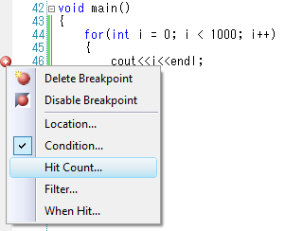
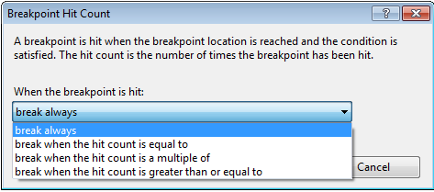
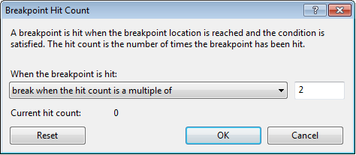
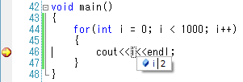
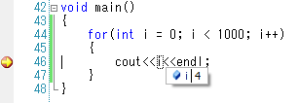
6-Conditions and Hit Counts (4)
Hit Count: is a multiple of
Notes:
Hit counts sử dụng tương tự như Condition.
Tuy nhiên chúng ta có một số lựa chọn phong phú hơn, nếu các bạn tạo Hit count tại một breakpoint nào đó, thường là trong vòng lặp.
Chúng ta có một số lựa chọn: break always – luôn dừng lại tại break point; break when the hit count is equal to – dừng lại khi hit count bằng; break when the hit count is a multile of - dừng lại khi số lần chạy qua breakpoint hay hit counts chia hết cho 2; break when the hit count is greate than or equal to – dừng lại khi hit count lớn hơn hay bằng.
The Hit Count is used along with Condition (use same condition as previous slide: i – Has changed)
Take an example of Hit Count: break when the hit count is a multiple of 2
So, when we press F5, instead of press F5 4 times (if we choose break always) we just press F5 2 times (the number of multiple of 2: 2, 4, 6, 8…)
In this example that is 2, 4

Slide 16
Debug commands
Command | Meaning
Ctrl+F5 | Run program
F5 | Run in debug mode
F9 | Create breakpoint
F10 | Step over
F11 | Step into
Shift + F11 | Step out
Shift + F5 | Stop debugging
Ctrl + Tab | Change window
Notes:
Như vậy tổng hợp lai những tổ hợp phím tắt mà các bạn cần nhớ trong quá trình debug chương trình là:
Ctrl + F5: chạy chương trình không debug
F5: chạy chương trình debug
F9: tạo break point mới
F10: Step over, chạy từng dòng code một.
F11: Step into, chuyển điều khiển vào thân hàm được gọi
Shift + F11: Step out , chuyển điều khiển debug ra khỏi thân hàm được gọi và quay lại nơi gọi hàm
Shift + F5: kết thúc quá trình debug
Ctrl + Tab: Thay đổi focus cửa sổ nội bộ trong Visual Studio.

Slide 17
Summary
Debugging Technique
Breakpoints, watches, stopping Debugger
Conditions and Hit counts
Notes:
Như vậy là trong bài học ngày hôm nay, chúng ta sẽ hiểu về kỹ thuật debug trong Visual studio, hiểu khái niệm và sử dụng Breakpoints, watches và cách kết thúc quá trình debug. Cuối cùng là sử dụng một số điều kiện cho breakpoints trong kỹ thuật debug là Conditions và Hit counts.
Để củng cố bài giảng, mời các bạn thực hiện bài quiz sau đây:

Slide 18
Exit
THANK YOU
You have completed "Lecture 11" course.
Click EXIT button to exit course and discover the next Lecture " Lecture 12 – Pointer Advances".
EXIT
Notes:
Kết thúc bài 11,
Bài học tiếp theo chúng ta sẽ thảo luận về cách sử dụng con trỏ nâng cao, Pointer Advances.

